Slide 1
5.1 物体的质量
Notes:
有人说唉，老师这是你年轻的样子吧，哦，不是的，这是你们年轻的样子

Slide 2
汽车轮胎
自行车轮胎
橡胶
斧头
铁钉
铁
桌子
椅子
木材
物体
由
物质
组成
Notes:
生活中的东西都是由材料组成的！而且还发现汽车轮胎含有橡胶多，。。。
物质就是没有具体形态的材料
质量就是物体所含物质的量多少

Slide 3
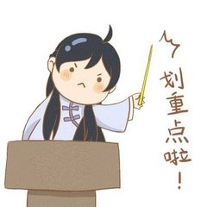
质量定义：
物体所含物质的多少叫做物体的质量
符号：m
Notes:
质量俗称？？假如我问你某物的重量是多少，你多半会说是xx斤或xx公斤之类，斤和公斤是质量单位，可见我们平常说的重量接近物理学中说的质量。但这个词中怎么说也是带了一个“重”字，这就暗示着我们在使用这个词语时有意无意地默认重量是与重力有关的，这又与质量的含义有所出入，因为同一物体的质量是与重力无关的，无论在地球、月球还是在其他星球，物体的质量不会变，变的是它受到的重力。可见“重量”只是一个含义模糊的通俗说法，其适用范围只是非科学性的场合。如果在物理试卷上，那么质量就是质量，重力就了重力，千万不要说重量，免得被扣分^_^

Slide 4
质量的单位
国际单位：千克（Kg）
其它单位：吨（t）、克（g）、毫克（mg）
那么到底多重是1kg呢？
Notes:
质量单位之间的换算

Slide 5
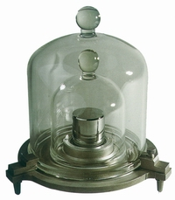
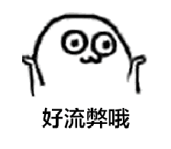
国际千克原器
人们规定：用铂铱合金制成一个底面直径为39mm，高39mm的圆柱体的质量作为1kg的标准。
保存在法国巴黎国际计量局
Notes:
与测量一样和温度计一样，都得定义标准如1度是多少，才能在此基础上进行比较得出轻重，只是个标准。。在法国，把他抢过来。。铂铱合金，稀有金属，性质稳定，所以用来做标准

Slide 6
单位换算：
10³
10⁻³
10⁻⁶
1t =____kg
1g =____kg
1mg =____kg
（课堂练习）
(1)80mg= _________ g = kg
(2)0.5t= kg = g
8×10⁻²
8×10⁻⁵
5×10²
5×10⁵

Slide 7
练一练，想成为高手！
1.太阳的质量为2.0×10³⁰kg＝________t;
地球的质量为6.0×10²⁴kg＝________t;
太阳的质量是地球的___________倍.
2.质子的质量是1.7×10⁻²⁷kg＝_______mg， 电子的质量是9.1×10⁻³¹kg＝________mg，质子的质量是电子的_________倍
Notes:
主要看第二题

Slide 8
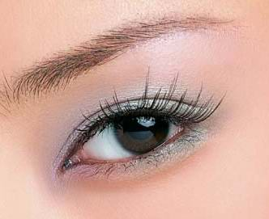
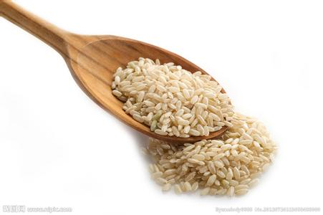
人眼上一根眼睫毛的质量约 1
mg
g
30粒大米的质量约为 1
Notes:
换个显示方法，先显示1mg，再来问什么是1mg

Slide 9
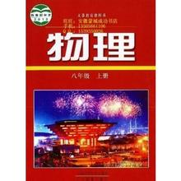
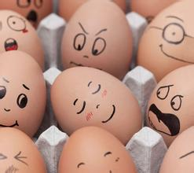
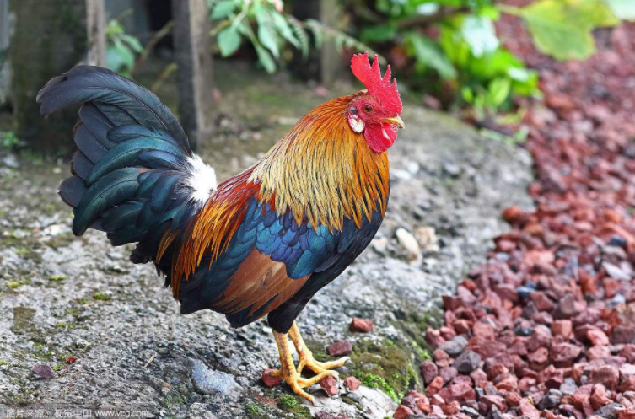
1本物理书约 200g
20个鸡蛋的质量大约是 1
kg
3kg
1只大肥公鸡约
Notes:
把鸡蛋换一下，换成一个鸡蛋来记更好，1个鸡蛋一两重，50g，因为并不能记鸡蛋是1kg来记忆
一页中图片太多，不方便记，要分开图片。多加一张ppt

Slide 10
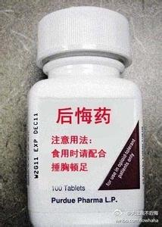
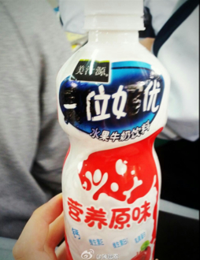
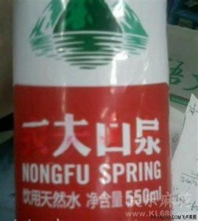
50g
550mL的水质量大约是 ？
550g
常识：1mL水重1g
Notes:
1片药片多重，大约是200mg。。。把这个打在药的下面说清楚一片药是多少

Slide 11
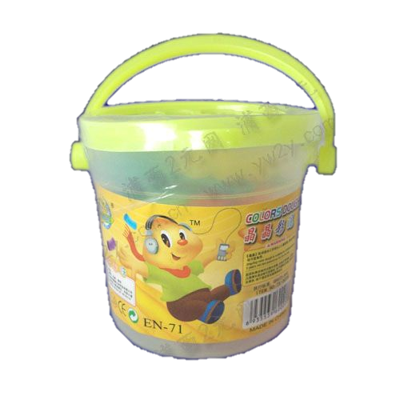
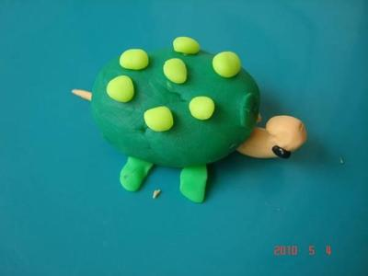
质量的大小与哪些因素无关呢？
形状
Notes:
讲完一个因素要写在黑板边上

Slide 12
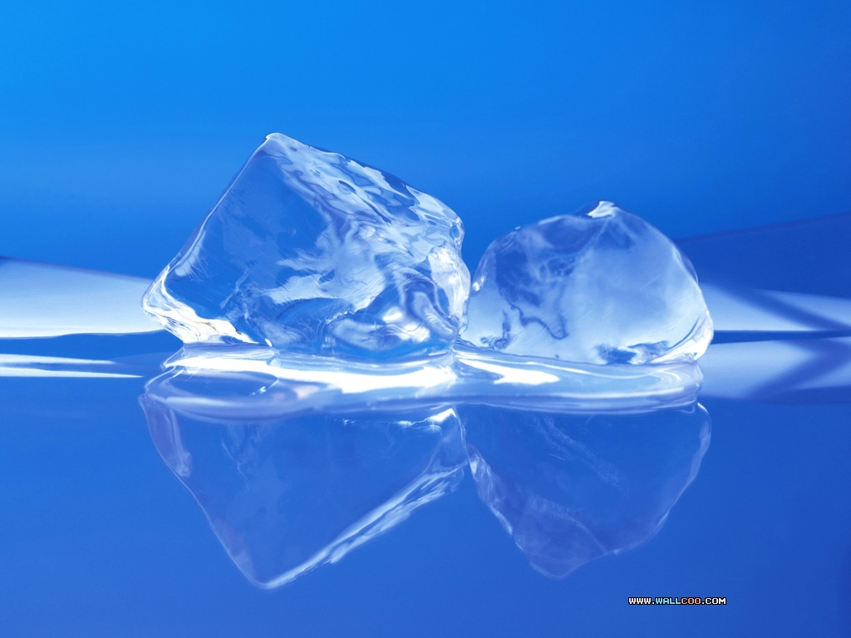
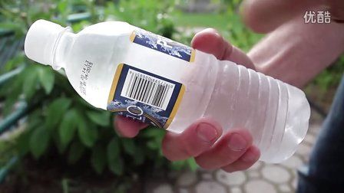
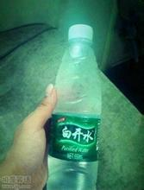
状态
Notes:
换成一杯冰水和一杯水，或者是一瓶冰的矿泉水和一瓶矿泉水

Slide 13
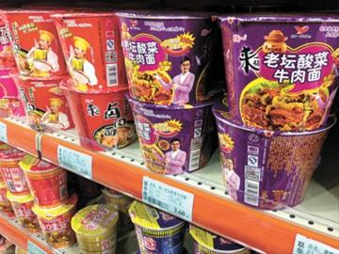
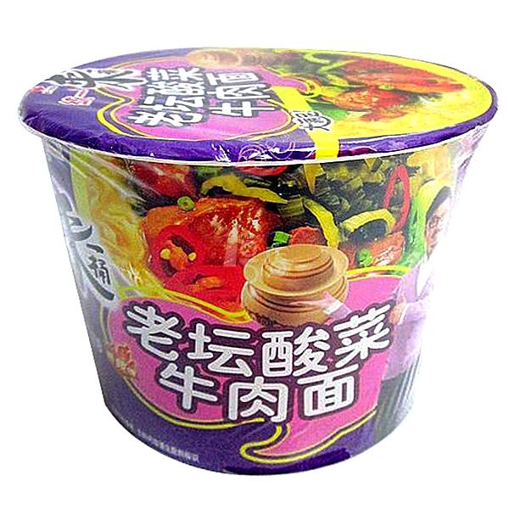
空间位置
空间位置变化，质量不变
Notes:
你把一桶泡面从超市偷到你家去。。把右边的图换成在家里吃泡面的样子，或者买回家的样子

Slide 14
结论
一个物体的质量不因为它的形状，状态和空间位置的变化而变化。质量是由物体本身决定的，与外界因素无关。
Notes:
书上写的是空间位置，而不是地理位置。。反正一句话质量是由物体本身决定，与一般的外界因素都无关
字体过小，感觉行距也很小。。如果四个空，则加一个温度

Slide 15
例题
在冬天，被封住的一瓶水放在户外结成冰时，瓶子会被冰胀破，则结成冰的质量_______水的质量。（“大于”、“小于”或“等于”）
体积呢？
Notes:
等于

Slide 16
一根铜棒，在下列各种情况下，它的质量会发生变化的是？（ ）
A、把铜棒加热到100℃
B、把铜棒熔化成铜水
C、宇航员把铜棒带上月球
D、用锉刀对长长的铜棒进行加工
例题
Notes:
BD

Slide 17
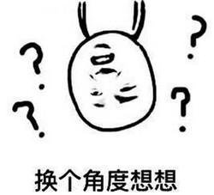
生活中你是如何知道物体的质量的呢？

Slide 18
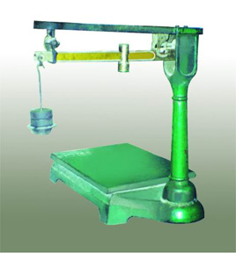
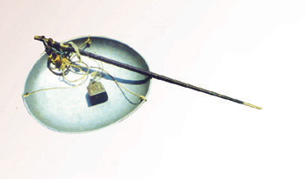
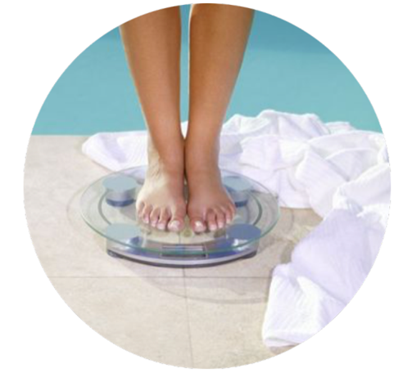
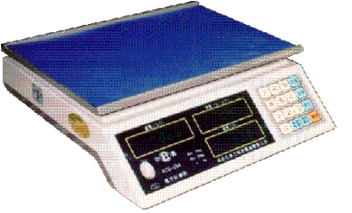
杆秤
磅秤
日常生活中常见的质量的测量工具
电
子
秤
体重秤
Notes:
台秤是否可以不讲，因为根本不重要

Slide 19
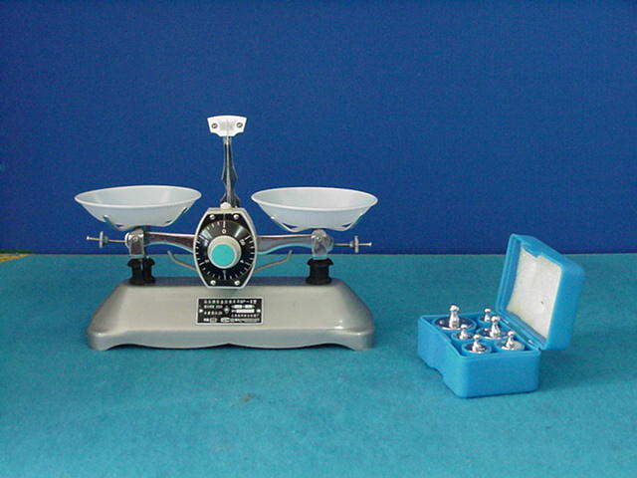
在我们实验室使用的测量质量的仪器叫托盘天平
托盘天平
砝码盒和砝码

Slide 20
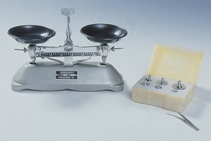
托盘天平的构造
指针
分度盘
托盘
横梁
砝码
平衡螺母
游码
标尺
底座

Slide 21
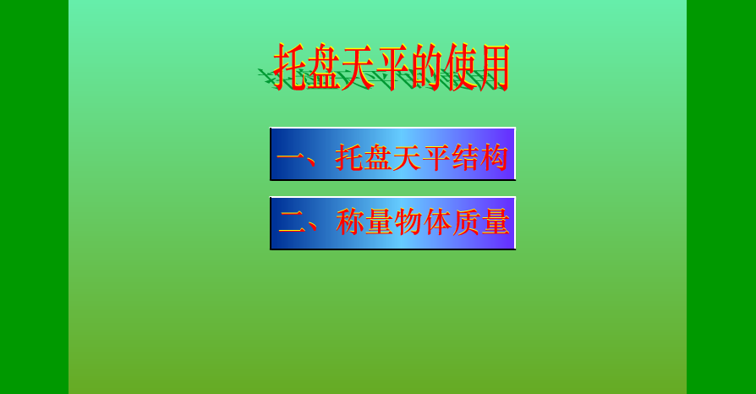

Slide 22
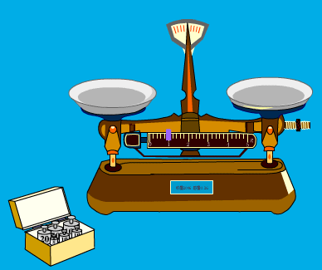
指针
分度盘
托盘
横梁
砝码和镊子
平衡螺母
标尺
游码
底座
Notes:
在这里讲托盘不能互换，讲的顺序要从下往上讲。因此要换出现的顺序。。有关最大量程到底是以铭牌为准还是以砝码游码的和为准，这个很难讲啊。还有，分度盘后面所在的东西到底叫什么。为什么游码天生加在右盘中

Slide 23
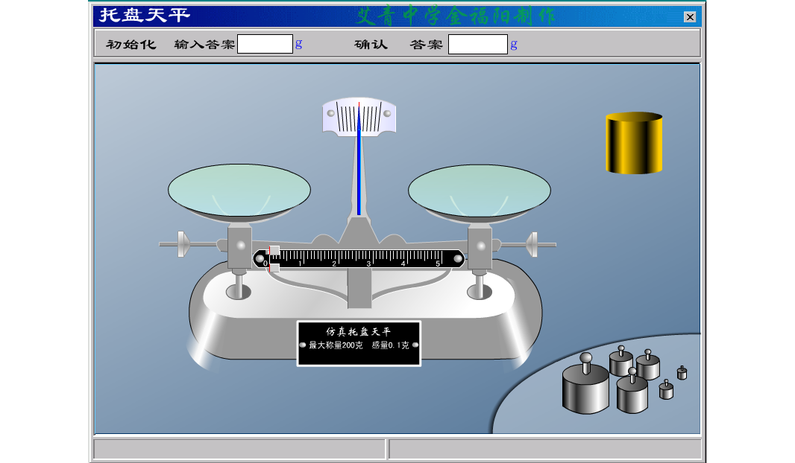

Slide 24
天平使用的注意事项
1.你认为使用天平首先应该注意什么问题？
2.比如若想测量碳、盐或盐水的质量，能直接放在托盘中进行测量吗？应该如何做？
3.你认为在测量中还要注意什么问题？（对于砝码有何特殊要求呢？）

Slide 25
注意事项。
①每个天平都有自己所能称的最大质量，被测物体的质量不能超过称量（量程）；
②加减砝码时，要用镊子，不能用手接触砝码，不能把砝码弄湿、弄脏；
③潮湿的物体和化学药品不能直接放到天平的托盘中，应使用烧杯或者白纸间接称量。
Notes:
托盘天平的砝码的数值，分度值，铭牌上的范围

Slide 26
实验操作：
实验一：用天平测量黑板擦的质量。
实验二：用天平测量瓶内液体的质量？
请说出实验步骤，再进行测量。

Slide 27

天平的正确使用
1.测量前：调平衡
①放（水平）：把天平水平放置；
②移游码：用镊子将游码拨至标尺左端的零刻线处；
③调（平衡）：调节横梁上的平衡螺母，使指针指在分度盘的中线处。（若指针指在分度盘的左侧，应将平衡螺母向右调；反之，平衡螺母向左调，使指针指在分度盘中线处）此时横梁平衡。
Notes:
平衡螺母调节的时候类似于我们平常的坐翘翘板的例子，

Slide 28
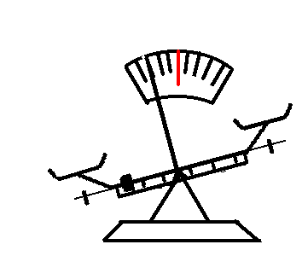
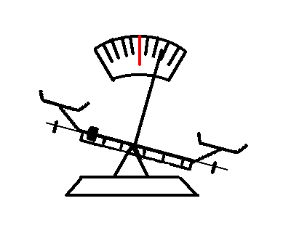
甲图
平衡螺母的调节
甲图
哪边高往哪边调
乙图
Notes:
说一下怎么理解，跟你拧着来，例如学生与老师，与父母。。。或者说是哪边高往哪边调。。。类似于跷跷板
说左高左调比左偏右调要好，因为和杠杆是一致的

Slide 29
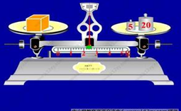
2.测量时：左物右码再调平衡
①把物体放在左盘，
②用镊子夹砝码放在右盘（估计物体质量，用镊子夹砝码从大到小添加），③当右盘中加入最小质量的砝码时，若指针向右偏，此时应该去掉小砝码，用镊子向拨动游码（相当于向右盘加小砝码），直到指针指分度盘中线横梁再次平衡。

Slide 30

3.测量后：读（砝码数、游码数）、记（数+单位）、整理（回复原位）
例如: 游码示数读法：看游码的左边所对刻度值。
平衡时等量关系：
左盘物体质量=右盘砝码质量+游码所对应的示数
注意:记录完数据后，将砝码放回砝码盒内，物体拿下，游码归零。
Notes:
读数时为什么是左盘的物体等于砝码+游码？是因为游码相当于是一个小砝码，因此左边的物体质量等于右边的砝码的质量。

Slide 31
托盘天平使用方法总结
放：将天平放在水平台上
移：把游码移到标尺左端的“0”刻度线处
调：调节横梁上的平衡螺母，使指针指在分度盘的中线处，横梁平衡。（哪盘高就往哪边调）
称：增减砝码，移动游码。左物右码（镊子夹取砝码）（由大到小）
读：m_{物}=m_{砝}+m_{游}
收：砝码镊子归盒，游码归零
谐音：放一条陈独秀

Slide 32
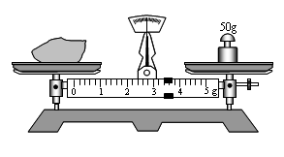
测量固体的质量：
（1）调节天平；
（2）被测物体放左盘，
砝码放右盘，移动游码，使天平平衡；
（3）记录数据。
如图：m=53.4g。

Slide 33
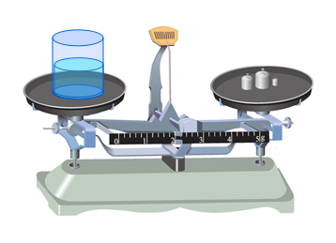
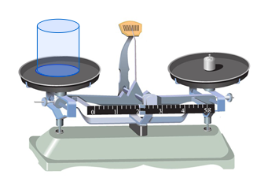
如何测量一杯水的质量呢？
1.调节天平；
2.测量空烧杯质量m₀；
3.将被测液体倒入烧杯，测量总质量m_{总}；
4.被测液体质量m=m_{总}− m₀
去皮法
Notes:
测量液体的方法叫做去皮法

Slide 34
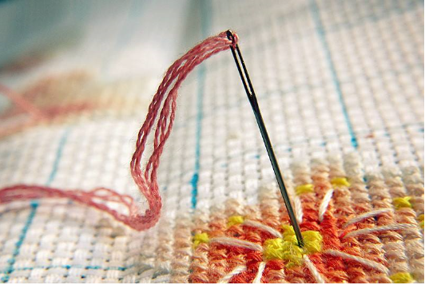
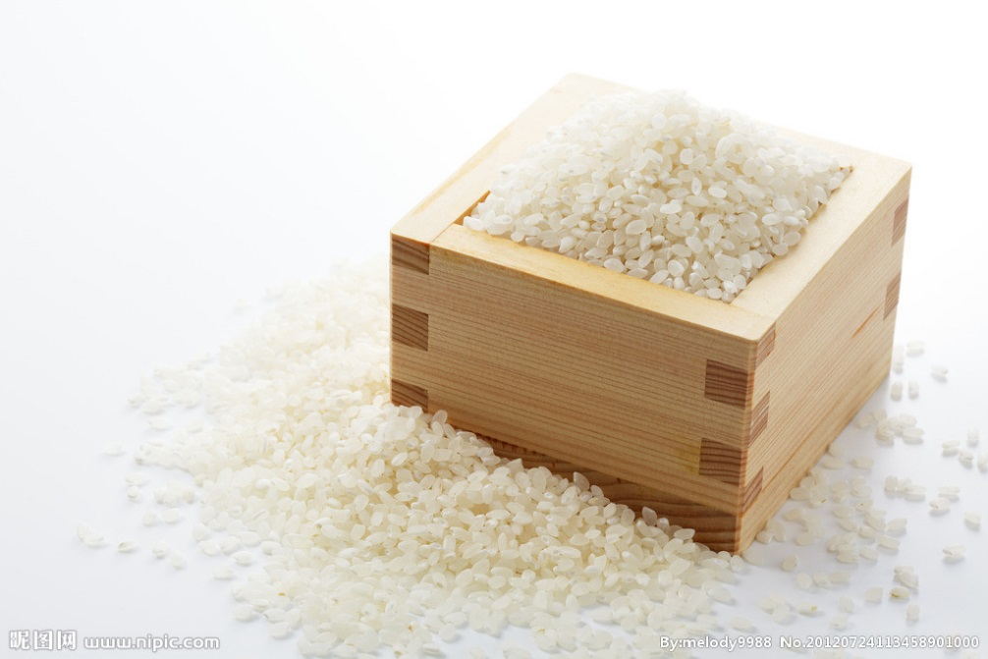
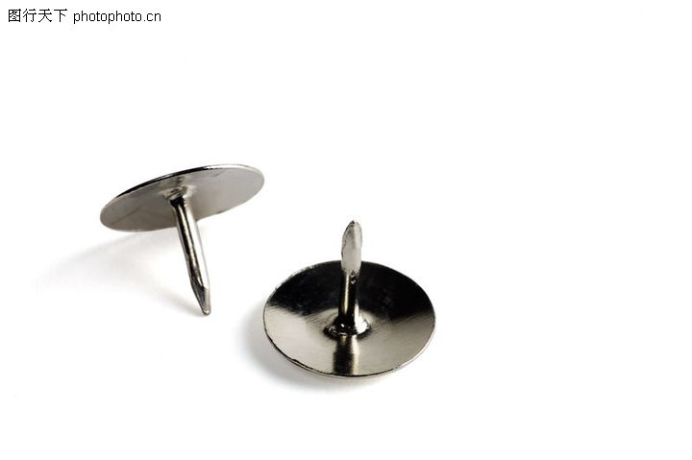
天平测微小物体的质量
累积法
Notes:
这一类属于特殊方法来测物体质量

Slide 35
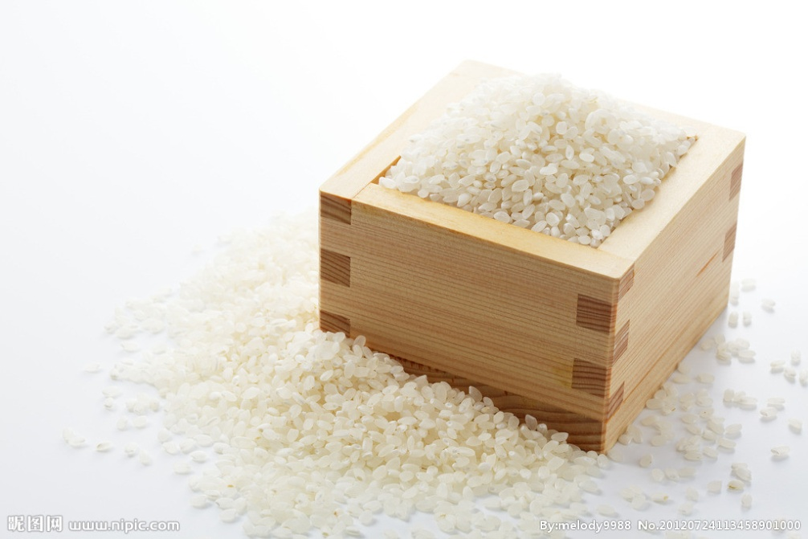
方法：
（1）先测出n个微小物体的总质量，M
（2）m=M/n

Slide 36
思考
小明用托盘天平测未知质量的固体，请排序：
（1）调节横梁平衡
（2）把天平放在水平桌面上
（3）把游码放在零刻线处
（4）称量物体加减砝码
（5）把砝码放回砝码盒
（6）记录称量结果
231465
Notes:
231465。，1342

Slide 37
用天平测出质量100g的水,请排序：
（1）调节天平的衡梁平衡
（2）往右盘加入100g的砝码
（3）把空玻璃杯放在天平的左盘上，往右盘加砝码以及移动游码，使天平横梁平衡
（4）在空玻璃杯中慢慢注入水使横梁平衡，这时玻璃杯中的水这是所需称量的100g的水
思考
称未知和已知质量的区别：
砝码放的先后顺序
顺序：1324

Slide 38

思考：
1、下图游码读数为___克
2、游码读数时应以左侧还是右侧为准？
按左边刻线，因为游码放在标尺零刻度时就是左边刻线对零.
Notes:
托盘天平都是“左物右码”
左边放物品,右边放砝码
所以你往右拨动游码的时候,相当于往右边盘子里加砝码了.
所以必须以左边为基准.

Slide 39
例题
托盘天平横梁上都有标尺和游码，向右移动游码的作用是（ ）
A、相当于向左调节平衡螺母
B、可代替指针用来指示平衡
C、相当于在左盘中加小砝码
D、相当于在右盘中加小砝码
D

Slide 40
例题
用已经调节好的托盘天平测量物体时，用镊子向右盘内反复加减砝码都不能使横梁恢复平衡，此时（ )
A.调节横梁右端平衡螺母
B.把两个托盘对调
C.调节游码的位置
D.将游码和平衡螺母同时配合进行调节
C

Slide 41
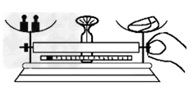
例题
小芬同学用已调节
好的托盘天平测量
物体的质量，操作情况
如图所示，其中操作错误的是：
（1）______________________
（2）______________________
物体放左盘砝码放右盘
称量过程中调节平衡螺母
Notes:
称量过程中不能调节
用镊子向右盘里按由大到小的顺序加减适当的砝码（对比显微镜使用讲为什么要从大到小，要先粗调后细调），

Slide 42
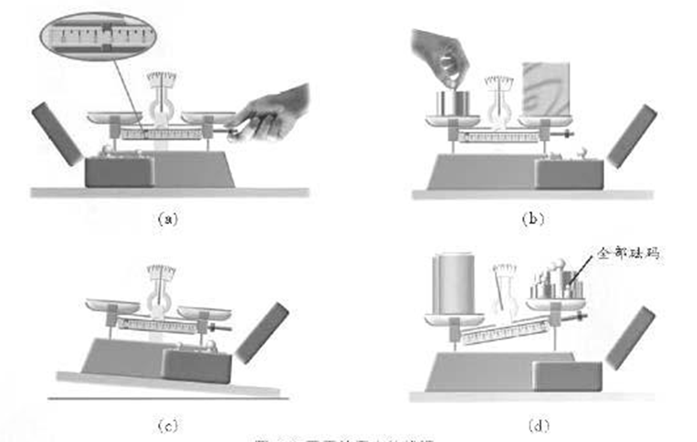
一起来找茬

Slide 43
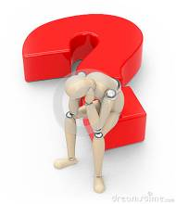
专题
偏大偏小这是个问题
若在调节天平时游码没有放在零刻线处，用这架天平称量物体时，称量结果将比物体质量的真实值_________. (填“偏大”或“偏小”)
偏大
Notes:
调平衡时游码未拨到零刻度线，相当于称量物体质量前已有了读数，使用这样的天平称量物体，总质量值减去原读数才等于物体质量．
磨损砝码的质量就比砝码上标注的示数小，用此磨损的砝码去称物体的质量，当天平平衡时，物体的质量等于砝码的实际质量而小于砝码上所标的示数
第一空为什么偏大？不是恰好相等嘛
如果磨损的厉害，也许测量的时候就要多加一个砝码，所以测量的直就大了

Slide 44
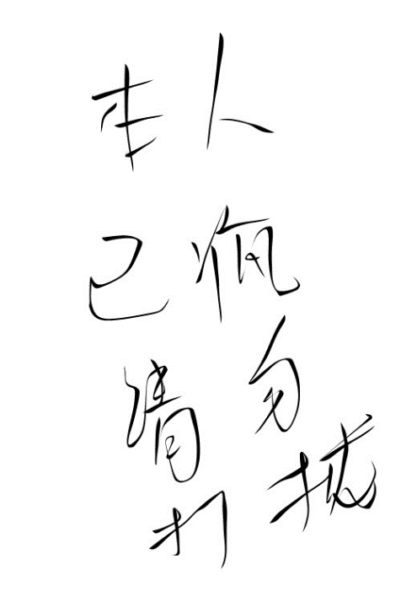
例.若调节平衡的天平使用已磨损的砝码称量时，测量结果将比物体质量的真实值_________。
偏大
Notes:
偏大

Slide 45
例.一位同学忘记调节托盘天平的横梁平衡，指针静止时指向分度盘中央刻线的右方，用这架托盘天平称物体的质量，当天平平衡时，测量出的质量________物体的真实质量。
小于
Notes:
赋值法
指针静止时偏向刻度盘右方，说明天平的右端下沉，说明天平上还没有放物体时，天平的右端相当于加了一个无形的砝码．放上物体称量物体质量时，物体的一小部分首先来平衡横梁，测量值会偏小．

Slide 46
例题
用托盘天平称量物体的质量时，将被称物体和砝码放错了位置，若天平平衡时，左盘放有100克和20克的砝码各1个，游码所对的刻度值是4克，则物体的质量为_____克
116
解析：m_{砝码}=m_{物}+m_{游码}
原理：m_{左}=m_{右}
Notes:
最好找个具体的题目116g，

Slide 47
例题
有七种同种材料制成，外形完全相同的小积木，已知其中一个有缺陷，质量偏小，想用已调节平衡的托盘天平来寻找这个零件，排除偶然因素，至少需要使用天平几次（ ）
A.4次 B.3次
C.2次 D.1C次
C
Notes:
称量过程中不能调节
用镊子向右盘里按由大到小的顺序加减适当的砝码（对比显微镜使用讲为什么要从大到小，要先粗调后细调），

Slide 48
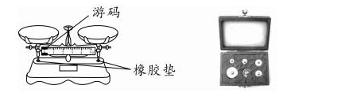
(2017.江西中考）物理是一门注重实验的自然科学，请同学们根据自己掌握的实验操作技能，解答下列问题：
在练习用天平测物体质量的实验中：
①取出天平，观察称量和感量。
②将天平（砝码）放在水平桌面上，如图所示，接下来的操作是 ____________________________。
③调节天平平衡，并完成下列实验步骤。
A.在左盘中放物体，在右盘中增减砝码
B._____________________,直到横梁恢复平衡
C.读出物体的质量

Slide 49
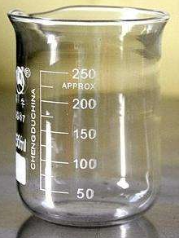
测水质量时，学渣先称出杯子和水的总质量，然后倒出水，称出杯子的质量；学神先称出杯子的质量，然后倒 入水，称出杯子和水的总质量。 你认为哪种方法好？Why？
先测总质量，再测空烧杯：倒不干净，导致杯壁有残留，测量值偏小

